Slide 1

Курс
«Основы Oracle SQL»
СУБД Oracle
Автор: Рябов Евгений
АО «СберТех»
2016
Notes:
1

Slide 2

… проекты программного обеспечения и языки программирования приходят и уходят, но данные существуют всегда. Мы строим приложения, которые используют данные, а со временем эти данные будут применяться многими приложениями. Таким образом, речь идет не о приложениях, а о данных. Задействуйте технологии и реализации, которые допускают использование и многократное использование данных
Том Кайт,
Oracle эксперт,
вице-президент Oracle Corp
Казалось бы, данные можно хранить и просто на дисках в файлах, но тогда надо самостоятельно решать вопросы журналирования изменений, обеспечения параллельного доступа, корректности и надежности изменений данных, их резервирования и кэширования для ускорения повторной обработки. То есть по сути, всего лишь, воспроизвести СУБД!

Slide 3
СУБД – не чёрный ящик
Если разработка выполняется с применением СУБД, например Oracle, важны следующие аспекты:
Необходимо понимать архитектуру, не обязательно до такой степени, чтобы написать код сервера заново, но чтобы иметь понятие о последствиях использования конкретного функционала
Необходимо знать особенности блокировки и управления параллельной обработкой и то, что в каждой БД они реализованы по-другому. В противном случае БД будет выдавать «неправильные» ответы и будут большие проблемы взаимоблокировки, ведущей к низкой производительности
БД – не чёрный ящик, она является наиболее важным компонентом большинства приложений. Попытка игнорирования приведёт к фатальным последствиям
Не изобретайте колесо, будьте в курсе и используйте, то что уже предлагает СУБД, читайте документацию
Решайте задачи наиболее простым способом, максимально используя встроенный функционал

Slide 4





5 правил Глеба Жеглова
Тома Кайта
Всё, что только возможно, должно делаться в одном операторе SQL. Это возможно почти всегда. С течением времени это утверждение становится еще более справедливым. SQL – исключительно мощный язык
Если что-то нельзя выполнить в одном операторе SQL, то это необходимо реализовать на языке PL/SQL с помощью как можно более краткого кода. Следуйте принципу «больше кода = больше ошибок, меньше кода = меньше ошибок»
Если задачу нельзя решить средствами PL/SQL, попробуйте воспользоваться хранимой процедурой Java. Однако после выхода 9i потребность возникает редко. PL/SQL полноценный популярный язык 3-го поколения
Если задачу не удается решить на языке Java, попробуйте написать внешнюю процедуру C (нужна очень высокая скорость обработки либо необходимо использовать API сторонних разработчиков)
Если вы не можете решить задачу с помощью внешней процедуры C, всерьез задумайтесь над тем, если в ней необходимость

Slide 5
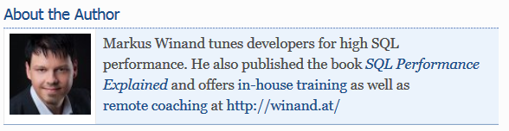
SQL, NoSQL и newSQL
Тезисы на основе статьи «Что осталось от NoSQL?»
В 2013 году появилась информация, что Google вновь заинтересовалась SQL. На первый взгляд, это всех удивило, ведь именно Google дал такой мощный толчок NoSQL своими изысканиями и применением MapReduce и BigTable. На деле же оказалось, что это всего лишь проявление тренда использовать SQL или подобный язык для доступа к данным из NoSQL систем
С момента появления реляционной теории и модели в 70-ых, и коммерческих СУБД, использующих их, данные в промышленных системах хранят в реляционных БД и применяют SQL для обработки
Важнейшие вехи: требование ACID(Atomicity, Consistency, Isolation, Durability); стандартизация языка запросов SQL, сперва ANSI, затем ISO
Со стороны выглядит что за последние десятилетия нет никаких заметных улучшений, а реляционная модель и SQL выглядят устаревшими технологиями
Но SQL – это декларативный язык, т.е. разработчик не должен указывать шаги, которые приведут к желаемому результату, как в императивном программировании. SQL всего лишь описывает результат, а БД сама находит самый эффективный путь достижения, даже для достаточно сложных запросов.
SQL позволяет не только сохранять и извлекать данные, но и очищать и трансформировать их, именно поэтому SQL и реляционная модель и появились изначально в СУБД

Slide 6

NoSQL
В последние годы возник «зонтичный бренд» NoSQL, объединяющий неоднородный набор нового высоко масштабируемого ПО
Одна из причин почему SQL стал терять почет среди разработчиков – возрастающая популярность object-relational mapping tools (ORM), которые низводят SQL БД всего лишь к накопителю данных («слой хранения данных»). Возможности корректировки данных с помощью SQL крайне затруднены в этих инструментах. Злоупотребление этими инструментами, приводит к тому, что обработка данных шаг за шагом переходит в приложение. В этом случае SQL уже мало что полезного и удобного может добавить
Проблема в том, что NoSQL изначально не противопоставлялся термину SQL.
NoSQL = Not only SQL.
NoSQL – это дополняющая альтернатива, причем не SQL, а самой реляционной модели и ACID
CAP теорема (теорема Брюера) утверждает, что требование ACID неминуемо приведет к уменьшению доступности (корректности) распределенных данных. Значит классические ACID совместимые БД не могут что либо выиграть от практически неограниченных ресурсов облачных окружений. А NoSQL системы могут этим воспользоваться, так как допускают несогласованность данных. Они предпочтут выдать неверные (старые) данные, вместо того чтобы отказать в них. Более корректным был бы термин NoACID
Развертывание таких систем имеет смысл только для приложений, не требующих строгой согласованности данных, например из области социальных сетей, ну или если приложению нужны возможности неограниченной масштабируемости облаков или там, где SQL не обеспечивает достаточной производительности при обработке данных.

Slide 7

И снова SQL
SQL – очень мощный и достаточно общий и гибкий инструмент для ответа на бесконечные вопросы, даже не предсказуемые в момент проектирования и разработки приложения. А это является распространённой проблемой для многих NoSQL развертываний .
Без ACID крайне сложно писать надежное ПО. Например Google, в вышеупомянутой статье, отмечает, что разработчики стали тратить заметные доли времени на крайне сложные и ненадежные механизмы чтобы справляться со случайно согласованностью данных и обрабатывать данные, которые могут быть неактуальны.
Очевидно, ACID начинаешь ценить тогда, когда теряешь его.

Slide 8

Что же остается тогда от NoSQL?
Итак, SQL и ACID снова в моде и по-прежнему желаемые цели для БД вендоров. Гонка за священным Граалем между ACID и масштабируемостью начата и NoSQL наступают со стороны масштабируемости, стараются добавлять инструменты контроля согласованности данных.
Ряд главных производителей СУБД также выпустили NoSQL продукты, но уж слишком очевидно, что это сделано как дань моде. Ни один из них не воспринимает NoSQL как серьезную угрозу своему бизнесу. Виртуализация гораздо более заметный тренд последних лет, чем масштабирование. Например, главная фича Oracle 12c ­- подключаемые БД – предназначена для упрощения и более безопасного управления многими БД на едином сервере. А это ровно противоположно подходу NoSQL: запустить гигантскую БД на мириадах дешевых обычных серверов.
Может NoSQL всего лишь нишевое решение для компаний реально сталкивающихся с данными масштабов Google, Facebook, Twitter? В реальности оказывается, что NoSQL может помочь решить проблемы, которые все хотели бы иметь, но в действительности, они есть лишь у небольшого, но выдающегося сообщества, которое смогло привлечь много внимания.

Slide 9
SQL и стандарты
Часто ошибочно считают, что все БД совместимы со стандартом SQL99
SQL99 – стандарт БД, приятый ANSI/ISO, наследник SQL92, сейчас вытесняется SQL2003, SQL2008 и SQL2011
Стандарт определяет язык (SQL) и поведение (транзакции, уровни изоляции). Многие БД совместимы с SQL99 до определенной степени. Но это мало что означает, когда речь заходит о переносимости запросов и приложений!
Большинство СУБД обеспечивают совместимость лишь на начальном уровне SQL92 (незначительное расширение SQL89), а это значит что не обязательно будет стандартен большой пласт функционала, например динамический SQL, символьные строки переменной длины, CASE, функции приведения и преобразования типов данных, вложенные подзапросы, временные таблицы, массивы и коллекции и т.д.
По сути невозможно прочитав стандарт применить его к какой-либо реальной СУБД, а использование средств промежуточного и высокого уровня стандарта увеличивает риск невозможности переноса приложения

Slide 10
SQL и стандарты (окончание)
Ни один поставщик БД не подтверждает сертификатом совместимость своих БД с SQL99 на основном или расширенном уровне
Не стоит бояться применять специфичные для поставщика функциональные средства, за них платятся немалые деньги. Каждая БД обладает собственным набором приемов для выполнения требуемой операции. Используйте то, что лучше всего подходит для текущей БД, а при переходе заново реализуйте соответствующие компоненты.
Для минимизации объема изменений применяйте подходящие технологии программирования. Те же самые приемы используются при написании приложений, переносимых между операционными системами, например, их применяют разработчики ядра Oracle

Slide 11
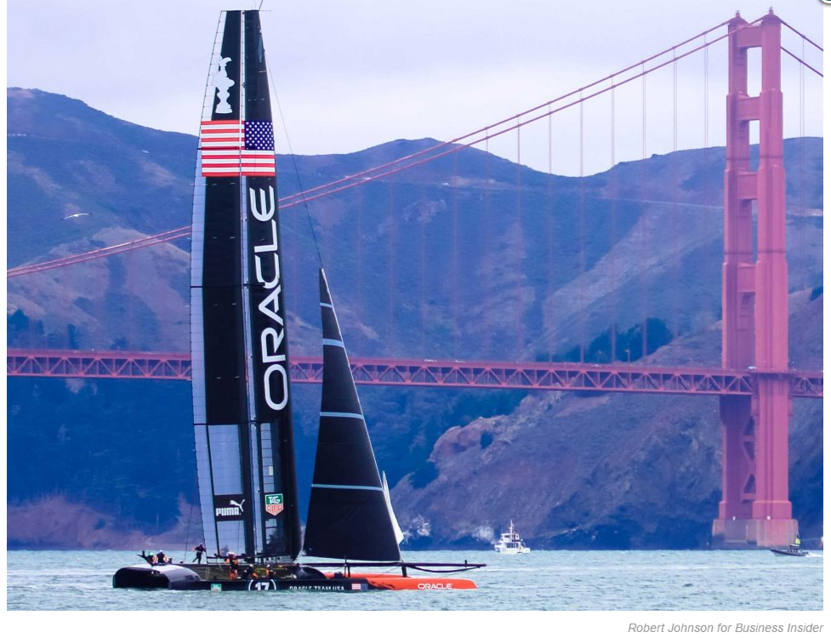

Slide 12
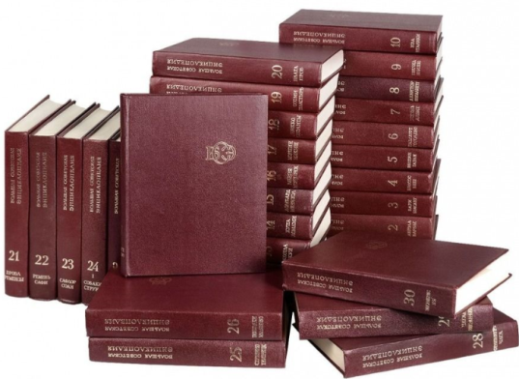
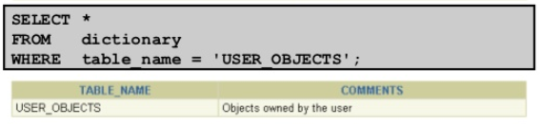
Словарь данных Oracle
Словарь данных - Метаинформация о данных, информация о том что есть и что происходит внутри СУБД;
обслуживается самой СУБД;
доступен через SELECT;
Статические представления DBA_%, ALL_%, USER_%
(управление элементами структуры БД)
Динамические представления производительности V$%
(мониторинг в реальном времени статистики работы БД)
Словарь словарей - DICTIONARY
Все IDE работающие с СУБД Oracle берут данные из словаря

Slide 13

Таблицы и индексы в Oracle
В Oracle далеко не один единственный тип таблиц!
Помимо традиционных (heap organized) есть индекс-таблицы (index organized table, IOT), временные (temporary), внешние (external) и др.
И индексы в Oracle тоже не одного типа!
Помимо обычных индексов со структурой B-дерева (B*Tree index) существуют битовые (bitmap), на основе функций (function-based), индексы предметной области (application domain) индексы и др.

Slide 14

Основные типы данных и литералы в Oracle
В Oracle представлены 22 разных типа данных
Среди строковых самыми популярными являются VARCHAR2 и CLOB
Самый популярный числовой тип - NUMBER
Типы данных DATE, TIMESTAMP и INTERVAL
DATE’2016-04-15’; TIMESTAMP’2016-04-15 19:01:01’,
INTERVAL '3 12:30:06.7' DAY TO SECOND(1)
Бинарный тип BLOB для хранения файлов внутри БД
и тип BFILE сохраняющий указатель на каталог ОС и имя файла и обеспечивающий доступ к файлам ОС в режиме чтения, как если бы они были внутри БД

Slide 15
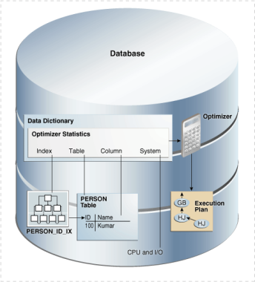
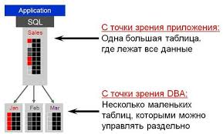
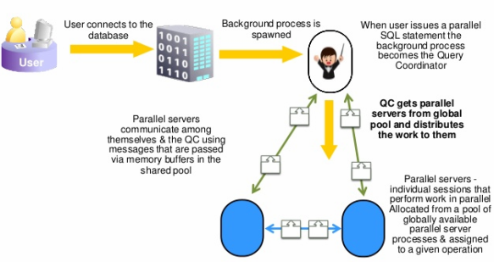
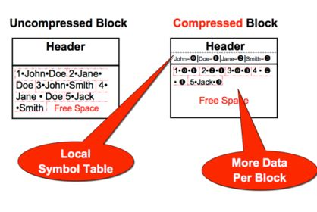
Средства повышения производительности и работы с большими объемами
Оптимизатор и планы выполнения
Секционирование
(партицирование)
Параллельное исполнение
Сжатие(компрессия) данных

